Slide 1

k-Nearest Neighbors algorithm en langage C
Realise par :
Maraoui Yassine
Ismail Faroui

Slide 2

Plan :
Introduction
l'apprentissage supervisé
l’algorithme K-NN
Fonctionnement de l’algorithme
PSEUDO CODE K-NN
Avantages et Inconvénients
Application

Slide 3
Introduction :
Le machine Learning devient la priorité de bon nombre laboratoire de recherche notamment celles de biologie et de médecine. Elles veulent modéliser d’importants volumes de données. Le choix du bon algorithme dépend des objectifs à atteindre et de la maturité de l’équipe de Data Science. le K-NN parmet les algorithmes les plus connue et utiliser dans le domaine de la l'apprentissage supervisé pour aidé les chercheur de prédicteur les cas maladies

Slide 4
L'apprentissage supervise :
L'algorithme d'apprentissage supervisé est une sorte d'algorithme dans lequel il s'appuie sur une entrée étiquetée pour apprendre et prédit en fonction de la fonction lorsque des données non étiquetées sont fournies. Comme nous avons compris ce qu'est l'apprentissage supervisé, voyons ce qu'est la classification, l'algorithme de classification donne une valeur discrète en sortie, pas des valeurs continues.

Slide 5
l’algorithme K-NN :
L’algorithme des k plus proches voisins s’écrit souvent KNN de l’anglais K-Nearest Neighbors. Il est une méthode fait partie de la partie classification de l'apprentissage supervisé, il peut être utilisé aussi bien pour la régression que pour la classification qui essentiel dans le milieu l’intelligence artificielle. Son fonctionnement peut être assimilé à l’analogie suivante << dis moi qui sont tes voisins, je te dirais qui tu es…>>. Pour effectuer une prédiction, l’algorithme K-NN ne va pas calculer un modèle prédictif à partir d’un Training Set comme c’est le cas pour la régression logistique ou la régression linéaire. En effet K-NN ,n’a pas besoin de construire un modèle prédictif. par exemple utilisé prédire le comportement d’une personne en s’intéressant à son milieu. Les géants de la vente en ligne comme Amazon, Netflix, … l’utilise afin de prévoir si vous seriez intéressé ou non par un produit, un film

Slide 6
FONCTIONNEMENT DE L’ALGORITHME :
K Nearest Neighbors est un algorithme se baser sur le jeu de données en entier. Ensuite, l’algorithme assigne l'étiquette de cette donnée d'apprentissage à la nouvelle observation qui était inconnue. Le k dans la formule "k plus proches voisins" signifie qu’à la place de se contenter du seul voisin le plus proche de l'observation inconnue, nous pouvons prendre en compte un nombre fixé k de voisins du jeu d'apprentissage. Enfin, nous pouvons faire une prédiction en nous basant sur la classe majoritaire dans ce voisinage.

Slide 7
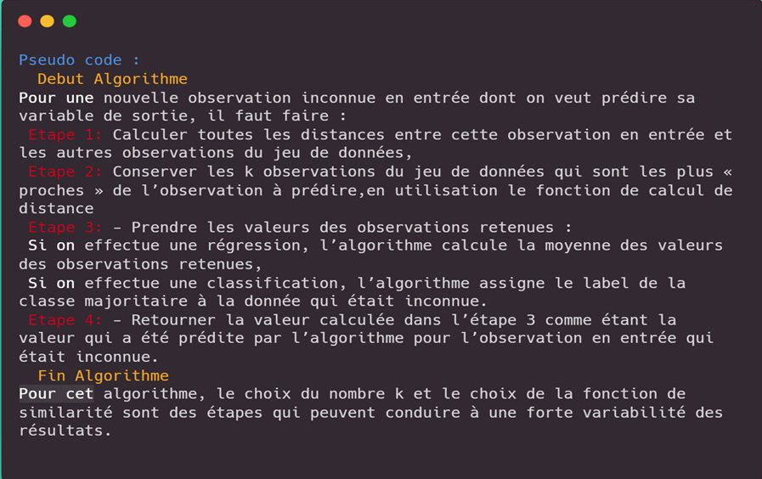
PSEUDO CODE K-NN

Slide 8
Avantages et Inconvénients
Avantages
Inconvénients
L’algorithme est facile à mettre en œuvre
Il n’est pas nécessaire de construire un modèle, d’ajuster plusieurs paramètres ou de faire des hypothèses supplémentaires.
Il peut être utilisé pour la classification, la régression et la recherche d’informations
L’algorithme ralentit considérablement à mesure que le nombre d’observations et/ou de variables dépendantes/indépendantes augmente. En effet, l’algorithme parcourt l’ensemble des observations pour calculer chaque distance.

Slide 9
APPLICATION :
Dans cette application en traite une exemple de l’algorithme K-NN qui permet de detecter q’une cellule infecter ou non.
Définition des données
Il existe bien évidemment plusieurs façons de définir nos éléments,On pourra dans la suite de définir nos données avec des Pointeurs,Tableau et Structure.

Slide 10
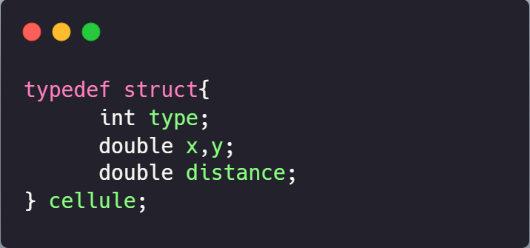
Structure :
La structure utilisé nommer Cellule chaque cellule définie par ces cordonnée (x,y),le type (sain ou infecter) et la distance entre deux cellule :

Slide 11
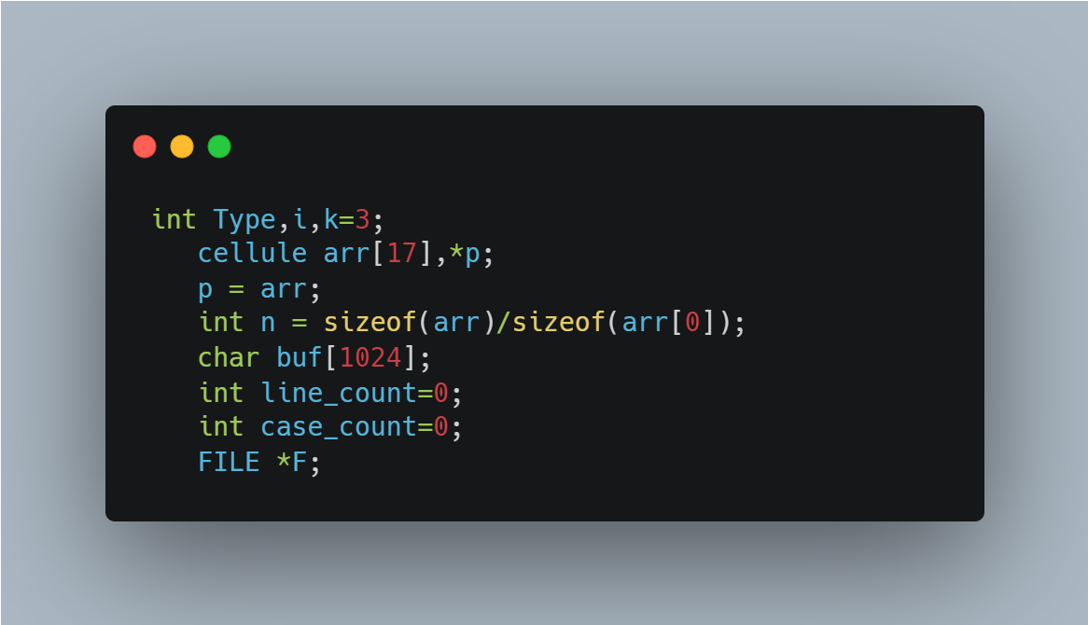
Les différent variables utilisée

Slide 12
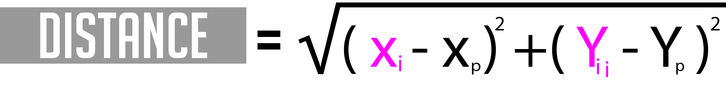
Les fonctions
On mettre on œuvre au minimum 2 fonctions :
Une fonction celluleClass : pour le calcul de la distance euclidiene entre la cellule de test et tous les autres cellules.
détermine le résultat majoritaire des classes d’appartenance des k plus proches voisins et assigne la classe du nouvel élément à cette classe majoritaire

Slide 13
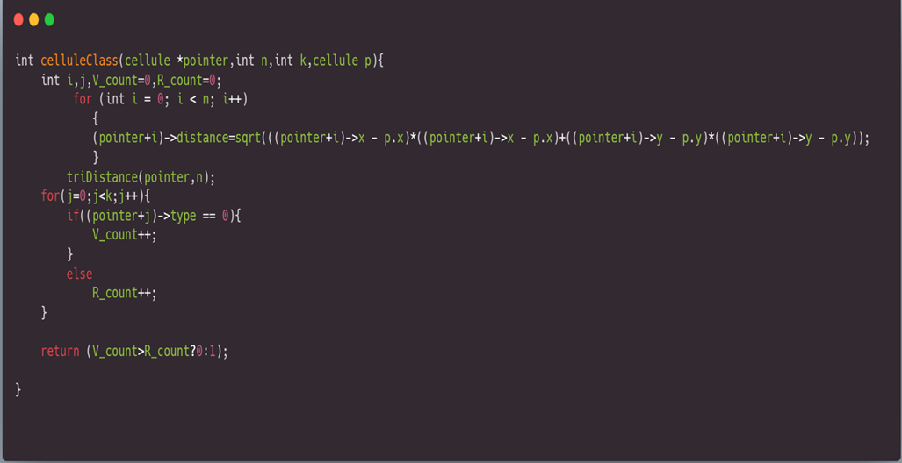
CelluleClass code :

Slide 14
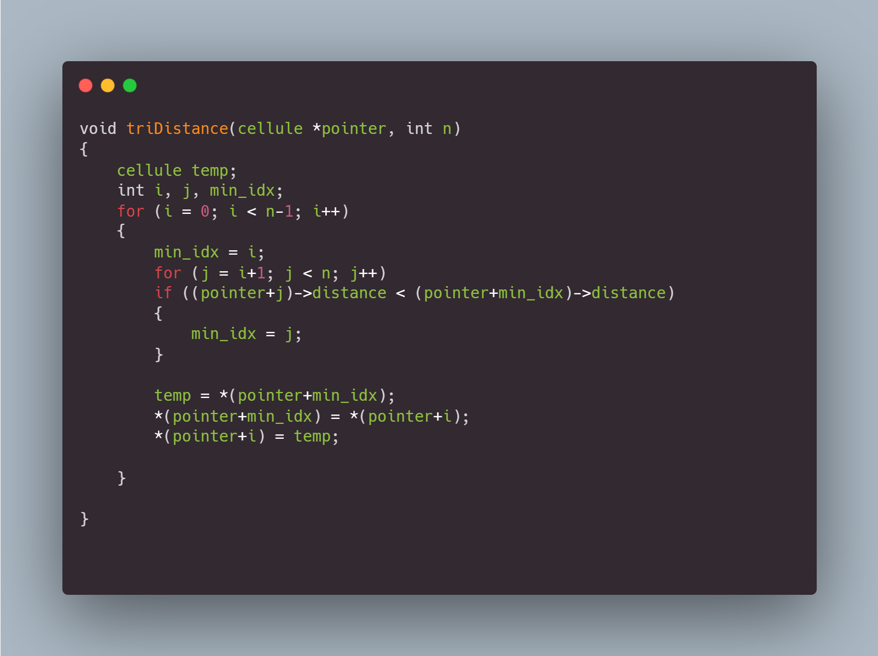
TriDistance :
Le procédure triDistance : permet de trier les distance calculer dans la fonction celluleClass

Slide 15
Pour sélectionner la valeur de k qui convient à vos données, nous exécutons plusieurs fois l’algorithme KNN avec différentes valeurs de k. Puis nous choisissons le k qui réduit le nombre d’erreurs rencontrées tout en maintenant la capacité de l’algorithme à effectuer des prédictions avec précision lorsqu’il reçoit des données nouvelles
Choisir la bonne valeur pour k

Slide 16
Dans notre cas on a choisir k=3 c'est a dire que notre programme il va ce base sur les trois plus proche voisins pour donner le résultat.

Slide 17
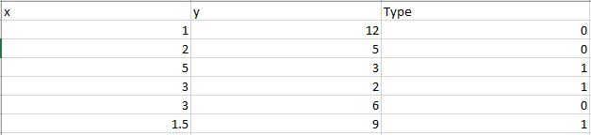
TriDistance :
Data-Set : le data-set utilisé pour tester l'application est de format « .csv »
Pour les types :
1 signifie que la cellule est saine
2 signifie que la cellule est infectée

Slide 18
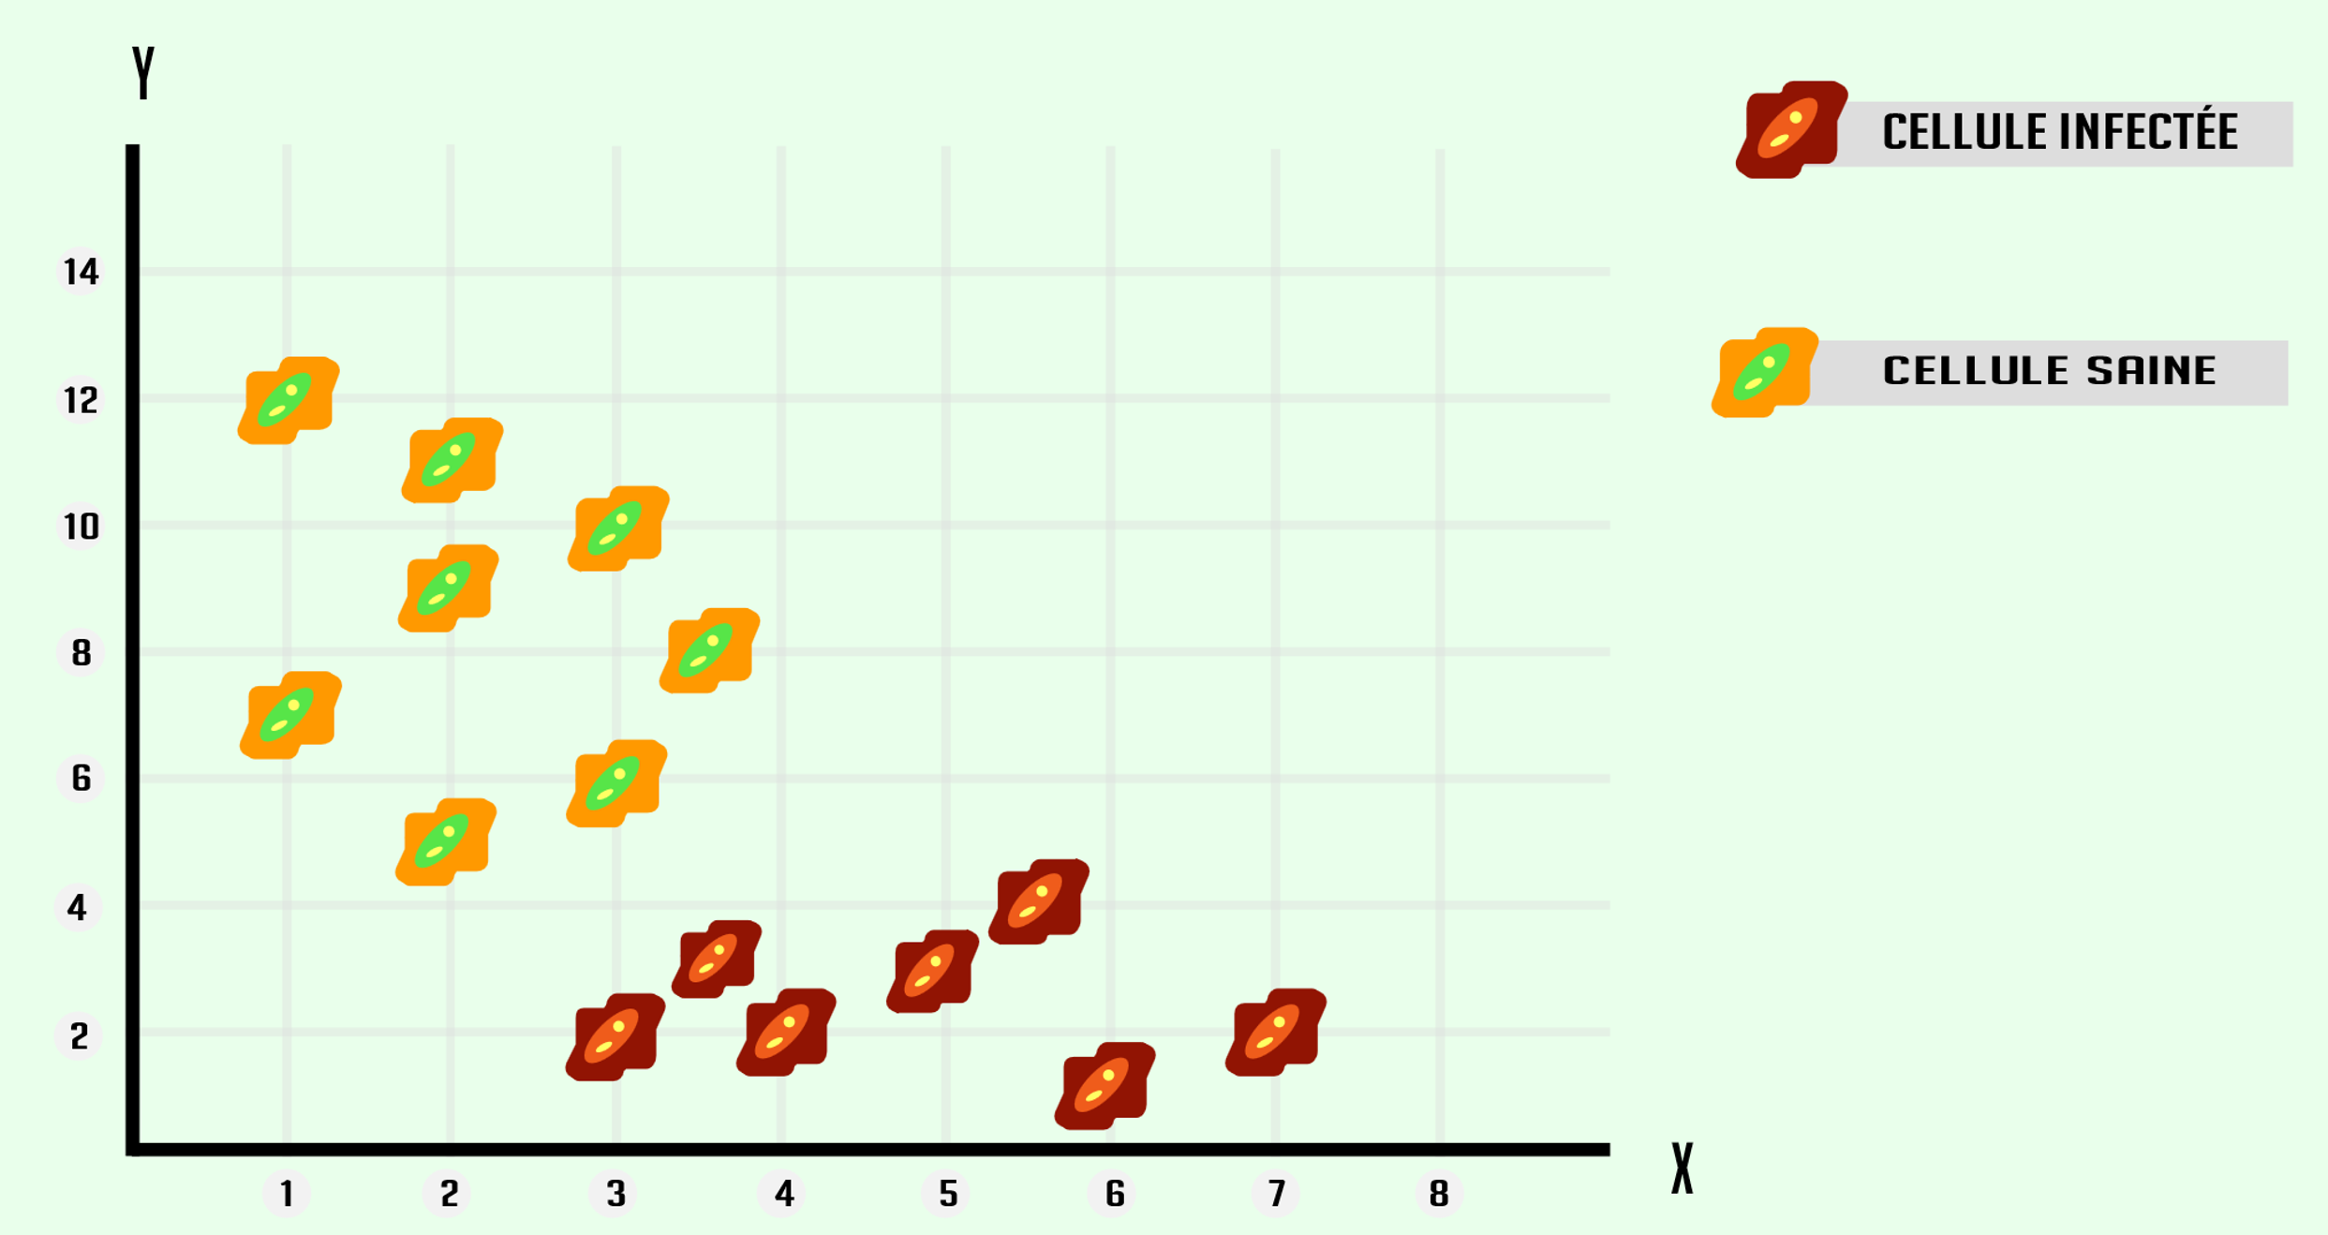
Tous les données dans le dataset sont collecter en ce basant sur c’est illustration

Slide 19
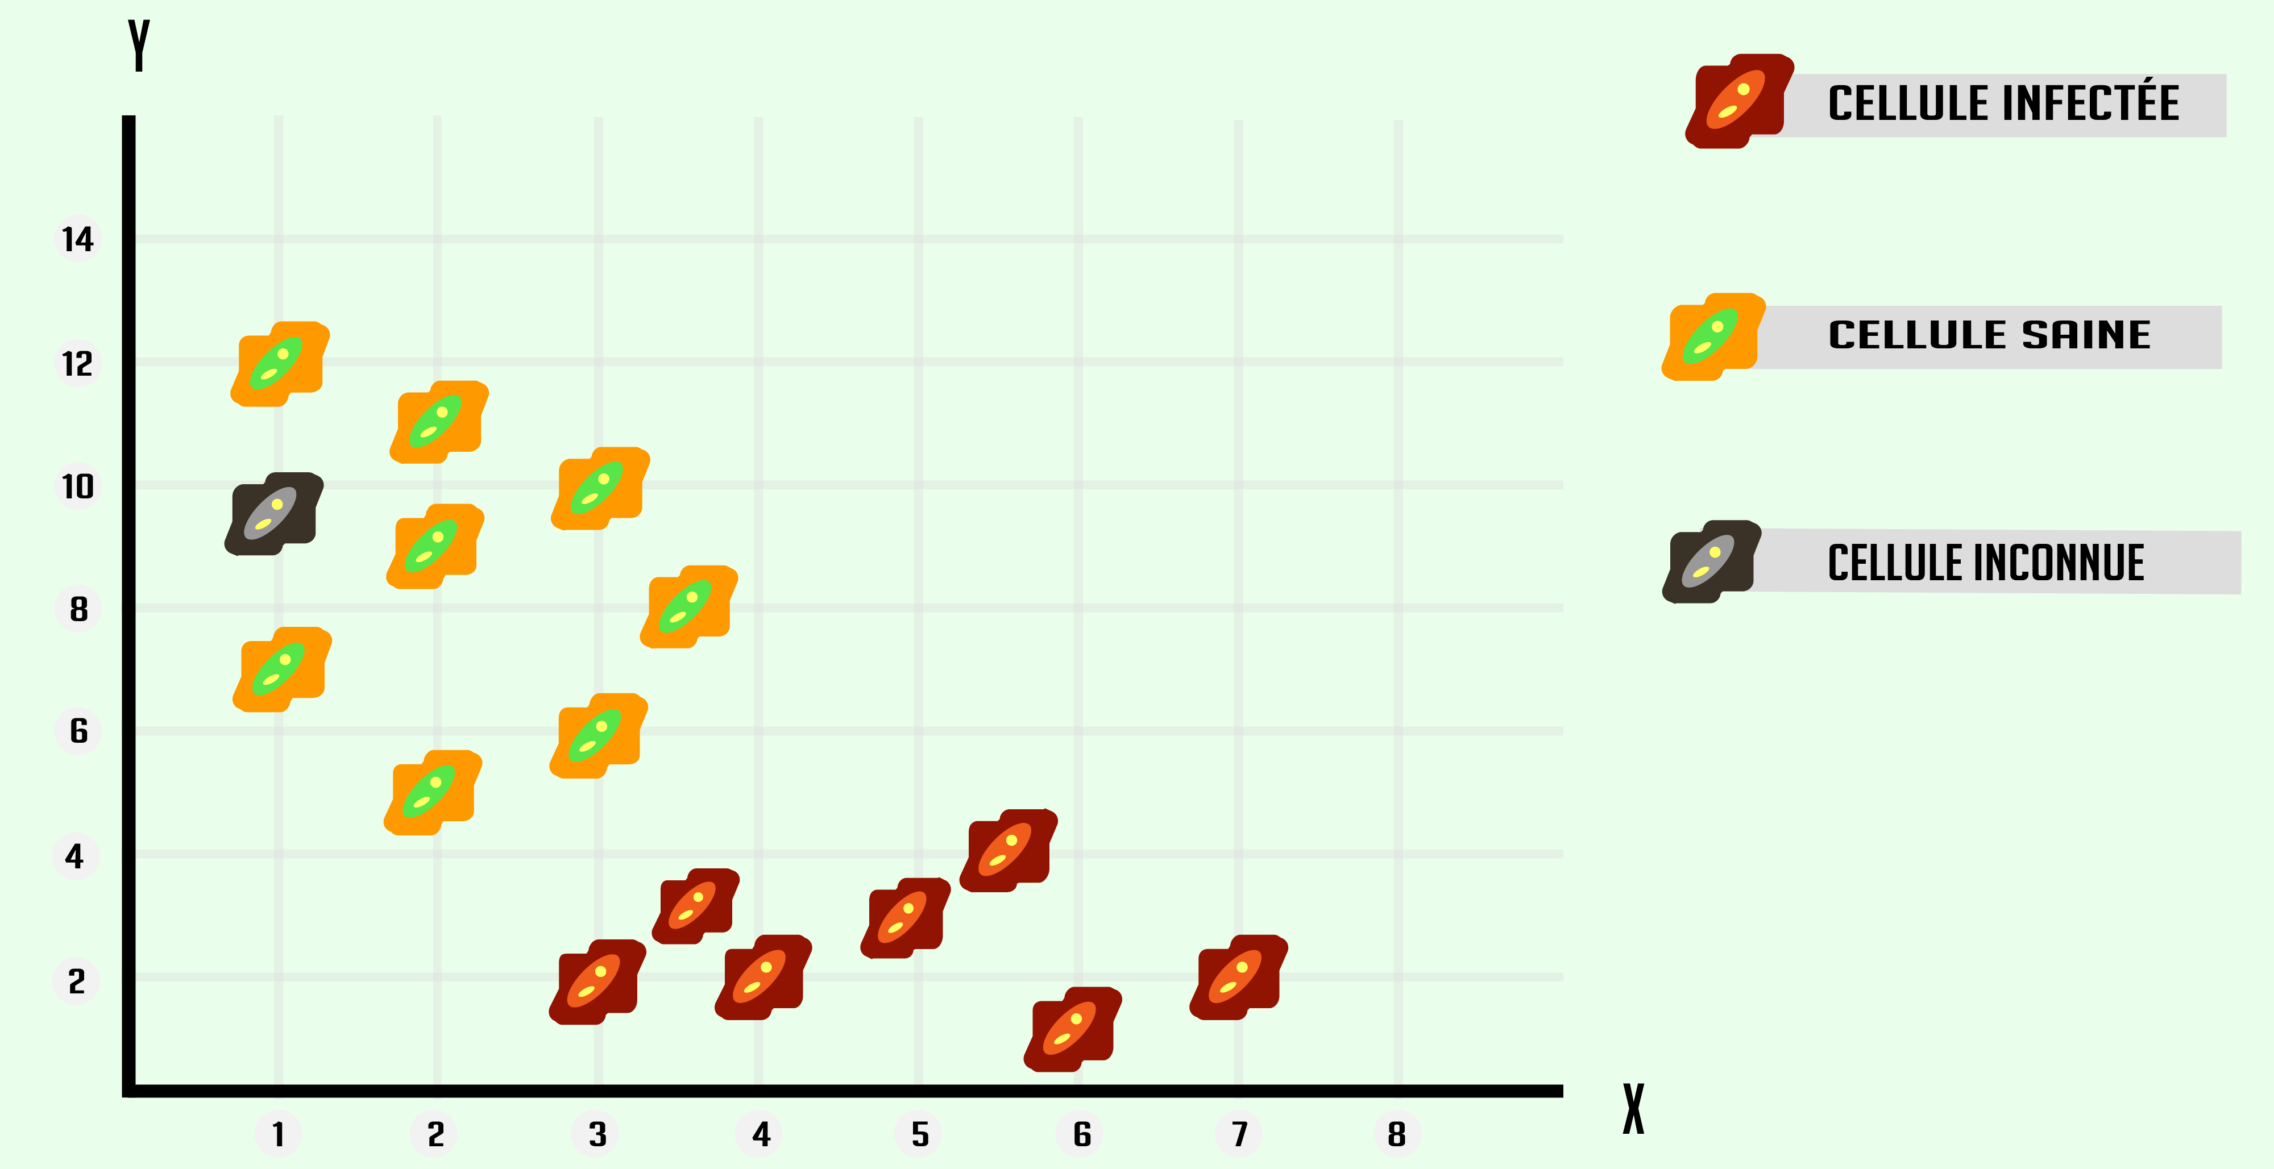
Test de programme :
on va tester notre programme sur la cellule de type inconnu qui a les cordonner suivantes : X = 1 et Y = 9.8

Slide 20
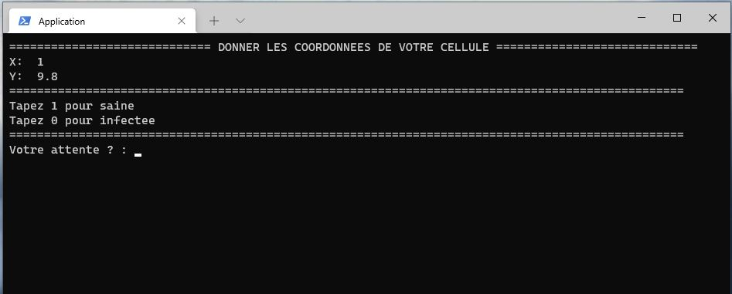
Notre cellule doit être saine car il ce trouve dans la zone des cellules sain .

Slide 21
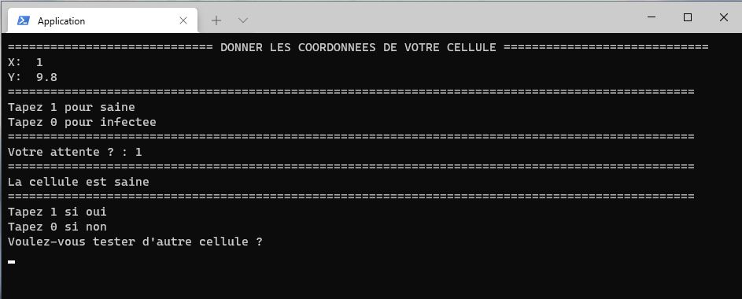
Le programme il nous donne que la cellule est sain.

